Slide 1

Latar Belakang
Masalah

Slide 2

MENTALHEALTH
Aplikasi Berbasis Mobile Web Ini Dirancang Untuk Melayani Penderita Gangguan Mental Yang Bertujuan Untuk Mengurangi Gangguan Mental Pada Penderita Dan MentalHealth Aplikasi Yang Akan Kami Rancang

Slide 3
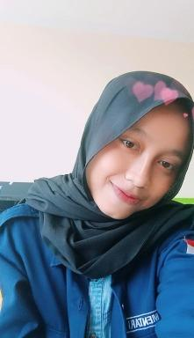

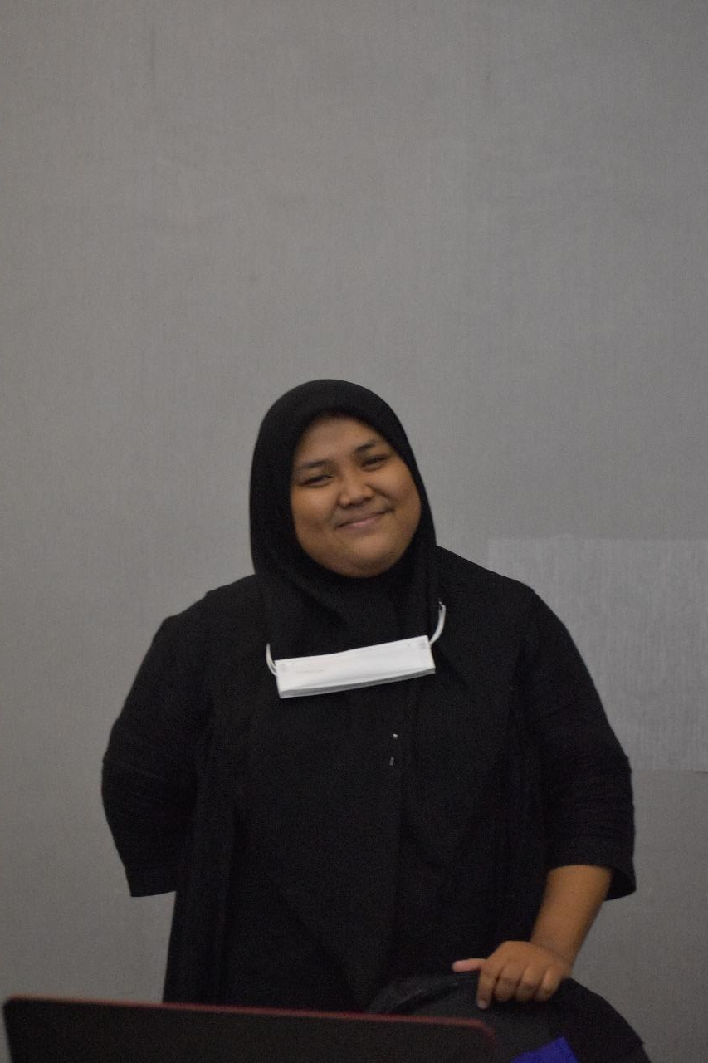
TIM PM
Nama : Masbina Ajeng L Nama : Ika Mentari Nama : Ayu Kusmawati
Nim : 193200054 Nim : 203200105 Nim : 203200106
Prodi : Informatika Prodi : Informatika Prodi : Informatika

Slide 4
Mengapa Website MentalHealth dibuat ?
01
03
02
04
Mengurangi penderita gangguan mental
Menyeimbangkan pikiran positif dan negatif penderita
Mendorong, memotivasi, mensupport penderita
Pelayanan konsultasi serta pendengar yang baik

Slide 5
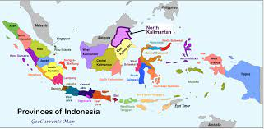
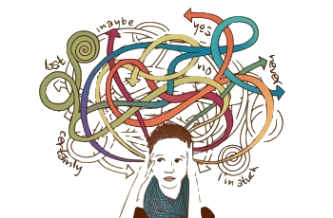
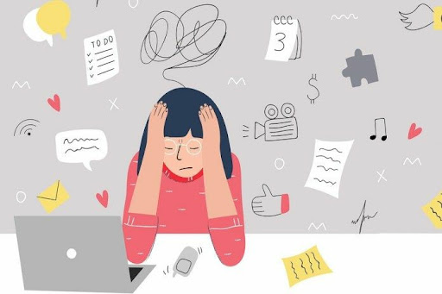


Latar Belakang

Slide 6
Rumusan Masalah
Apa yang dimaksud dengan Mental Health ?
Kenapa Mental Health sangat penting?
Faktor apa saja yang mempengaruhi kesehatan mental?
Apakah menurut Anda kesehatan mental harus diprioritaskan lebih banyak di Indonesia?
Apakah faktor lingkungan dapat mempengaruhi kesehatan mental ?

Slide 7
Tujuan
Membuat seseorang berpikir secara baik dan lebih terarah. Orang yang mempunyai kesehatan mental yang buruk biasanya gak mudah fokus dan terdistraksi. Dan tujuan lainya adalah membantu orang-orang diluar sana untuk menyelesaikan permasalahan kesehatan mental mereka hingga keluar dari sircel gangguan mental.

Slide 8
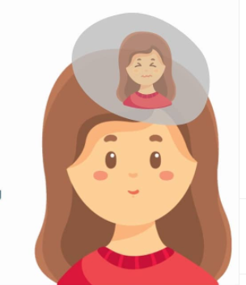
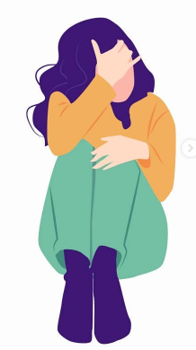
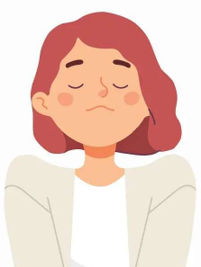
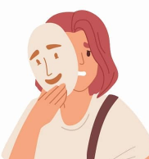
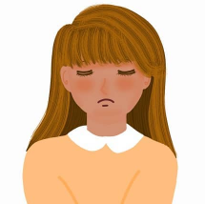
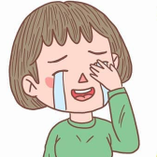
Kategori
Gangguan Kecemasan (Anxiety Disorder)
Gangguan Suasana Hati (Mood Disorder)
Gangguan Psikotik (Psychotic Disorder)
Gangguan Kontrol Impuls dan Kecanduan (Impulse Control and Addition Disorder atau ICAD)
Gangguan Kepribadian (Personality Disorder)
Gangguan Stres Pascatrauma (Post-Traumatic Stress Disorder atau PTSD)

Slide 9
Manfaat
untuk mengetahui gangguan kesehatan mental kita dari gejala-gejala dan tes yang kita jalani.
untuk memberikan solusi kepada penderita mengenai kesehatan mental yang dialami.
untuk melakukan konseling atau bimbingan atas kesehatan mental yang dialami penderita.

Slide 10
Solusi
Solusi yang ditawarkan atas masalah yang dipaparkan, dan bagaimana solusi tersebut dapat memberikan manfaat bagi pengguna aplikasi . Solusi yang akan kami berikan melalui sistem pakar ini ada beberapa poin yang akan dasari sebelum memberikan solusi karena tidak semua solusi yang akan kami berikan ini bisa diterima dan dilakukan oleh orang-orang yang sedang mengalami gangguan mental,

Slide 11

berikut poin-poin yang perlu diperhatikan sebelum memberikan solusi :
poin yang pertama yakni untuk lebih memahami orang tersebut misalnya apa yang benar-benar dibutuhkan oleh orang tersebut.
poin ketiga yakni kira-kira jika kita memberikan solusi atau saran seperti ini orang ini mampu apakah tidak bisa atau tidak menjalaninya
poin kedua yakni ketika sudah memahami ditanyakan terlebih dahulu sejak kapan terkena gangguan mental dan penyebabnya apa
dan poin yang terakhir yakni ketika orang ini sudah cocok barulah kita akan melakukan pemeriksaan lebih lanjut serta membantu orang ini agar bisa keluar dari circle keterbelakangan mental

Slide 12

Solusi
Setelah semuanya sudah memahami poin-poin diatas barulah selanjutnya sistem pakar kami ini akan memberikan beberapa solusi untuk orang-orang yang mempunyai gangguan mental, semoga solusi yang kami berikan memberikan dampak yang luar biasa kepada orangorang yang mempunyai gangguan mental.

Slide 13

berikut beberapa solusi yang akan kami papar dibawah ini :
solusi ini seperti memberikan suport, motivasi, semangat, mendengarkan orang tersebut cerita agar bisa bangkit kembali dan yang paling umum adalah lebih aktif lagi.
Memberikan perhatian yang lebih kepada penderita serta membuatnya nyaman dengan diri sendiri(berdamai dengan dirinya terlebih dahulu) agar tenang serta tidak berpikiran negatif terus.
mengimbangi pikiran negatif dengan pikiran positif , untuk orang yang gangguan mental pasti pikirannya negatif terus jadi dari sistem pakar ini memberikan pikiran positif kepada penderita gangguan mental
memberikan arahan untuk dirinya sendiri misalnya melawan gangguan mental, berjanji pada dirinya sendiri bahwa bisa keluar dari circle tersebut.
solusi selanjutnya mencoba menulis di buku untuk tahap menenangkan pikiran, meluangkan waktu ke alam, bertukar cerita dengan teman-teman disekitar dan masih banyak lagi.
jika sudah tidak bisa ditangani oleh orang terdekat segera ke psikiater atau psikolog untuk penyembuhan selanjutnya.
meringankan beban atau masalah yang dialami oleh orang yang mengalami kesehatan mental dengan sistem pakar ini dengan cara curhat atau mediasi .
dari psikiater atau psikolog biasanya akan di arah ke beberapa penyembuhan misalnya dengan obat penenang, ruang inap (bila terjadi bunuh diri) perlu diawasi dengan ketat, atau lain sebagainya.

Slide 14
Sasaran Pengguna dan Pasar Aplikasi
Aplikasi yang akan kami bangun ini memiliki sasaran pengguna yaitu mulai dari anak sekolah hingga lansia dengan pasar yang sudah kami bidik bersama akademisi di kampus kami. Melalui program pengabdian masyarakat, dan kemitraan beberapa apotik diharapkan mampu menyasar user hingga target ribuan per bulan.

Slide 15
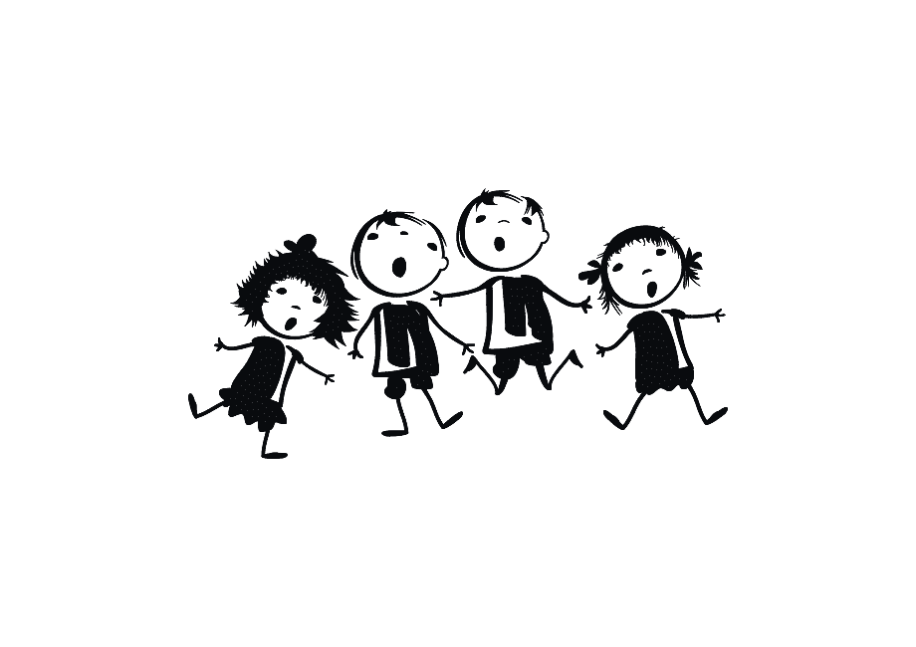


Berikut sasaran pengguna, pasar, dan pemasaran berdasarkan target pengguna :
Target Anak-anak Hingga Remaja
Menyasar pasar anak-anak remaja dan anak kecil kami bekerja sama dengan prodi Pendidikan yang ada di kampus kami. Bersama prodi pendidikan kami dapat lebih mudah menyasar user karena telah bekerja sama dengan beberapa lembaga pendidikan di Yogyakarta.
Target Dewasa
Untuk target dewasa, kami memiliki beberapa cara untuk memasarkan yaitu dengan memanfaatkan komunitas yang telah kami ikuti saat ini seperti PERMIKOMNAS, dan Himpunan Mahasiswa sehingga akan mempermudah kami untuk menjaring user.
Target Lansia
Lansia adalah target yang menurut kami cukup susah karena faktor penggunaan gadget, namun kami bekerja sama dengan salah satu akademisi dan praktisi keperawatan lansia akan berusaha untuk memasarkan aplikasi ini dari pasien ke pasien.

Slide 16
Fitur Aplikasi
Seiring berkembangnya zaman tentunya didunia internet tentunya ini sangat populer diera zaman sekarang mengapa kami berfiikir diera zaman sekarang masyarakat atau khalayak muda tidak akan mau ribet harus mengantri, mencari tempat psikiater atau psikolog. mengapa demikian mungkin dari jarak rumah yang jauh atau keterbatasan para pakar psikiater serta psikolog, jadi kami disini akan membangun sebuah website atau aplikasi ini yang dimana untuk memudahkan para penderita agar tidak kesusahan serta tidak kebingungan, meskipun jauh jarak yang ditempuh mereka bisa konsultasi melalui jarak jauh yakni dengan beberapa fitur website atau aplikasi yang akan kami bangun , berikut rancangan yang sedang kami rancang

Slide 17
Fitur utama pada aplikasi ini :
Tes kepribadian Untuk melakukan tes kepribadian pengguna
Hasil Tes Untuk mengetahui hasil dari tes yang dijalankan pengguna, apakah jenis penyakit yang diderita serta sudah stadium berapa penderita tersebut.
Layanan Konsultasi Untuk memberikan layanan konsultasi kepada pengguna. bisa melalui konsultasi online atau via WA, atau bisa juga konsultasi offline (secara langsung).
Dan tentunya untuk fitur website atau aplikasi tidak jauh beda dengan website psikolog, psikiater dan lain sebagainya.

Slide 18
Batasan Sistem
aplikasi kami ini berbasis website tentunya ada beberapa keunikan di dalam aplikasi yang kami bangun contohnya yakni tentang tes kepribadian : untuk tes kepribadian ini sendiri akan ada beberapa bagian di dalam , layanan konsultasi untuk layanan ini untuk memudahkan para penderita serta psikiater agar mengetahui apakah yang diderita selama ini oleh penderita , tes psikolog untuk test psikolog ini didalamnya akan terdapat beberapa pembagian pada lagi yang sesuai dengan penderita misal penderita gangguan mental di bagian bipolar atau lainya. untuk jangkauan aplikasi yang dipakai tidak hanya melalui web browser tetapi bisa melalui media sosial contohnya via whatsapp ,instagram untuk memudahkan dalam melakukan pelayanan

Slide 19
Keunikan Aplikasi dibanding Produk Lain Sejenis
Website atau aplikasi yang akan kami buat ini tentunya berbeda dengan yang lain, mengapa karena kami akan membuat semanarik mungkin dan tentunya unix dari yang lain akan ada beberapa keunikan yang kami buat disini. bisa dibayangkan bagaimana sih tampilan website atau aplikasi ini mengapa bisa unix yukss simak keunikan website atau aplikasi kami dibawah ini.
Dapat mendeteksi dini kesehatan mental yang diderita.
Dapat meringankan beban atau masalah yang dialami oleh orang yang mengalami gangguan mental dengan aplikasi sistem pakar ini dengan cara curhat atau mediasi.
Dapat untuk membantu konsultasi apa yang lagi dialami oleh orang yang mengalami gangguan mental atau sebagai konsultan.
Mengurangi biaya yang diperlukan untuk menyediakan keahlian per satu orang user menjadi berkurang.
Sistem pakar ini dapat digunakan di lingkungan masyarakat sehingga dapat berkontribusi dengan masyarakat sekitar.

Slide 20
Gambaran Teknologi yang digunakan
Dalam hal ini teknologi yang digunakan berupa situs berbasis website. Gambaran di mockup website kami memiliki fungsi fitur yang tidak jauh berbeda dengan aplikasi-aplikasi maupun website yang sudah ada saat ini. hanya saja pada fitur kami menyediakan layanan tes kepribadian , konsultasi online maupun offline bagi para pengguna website tersebut

Slide 21
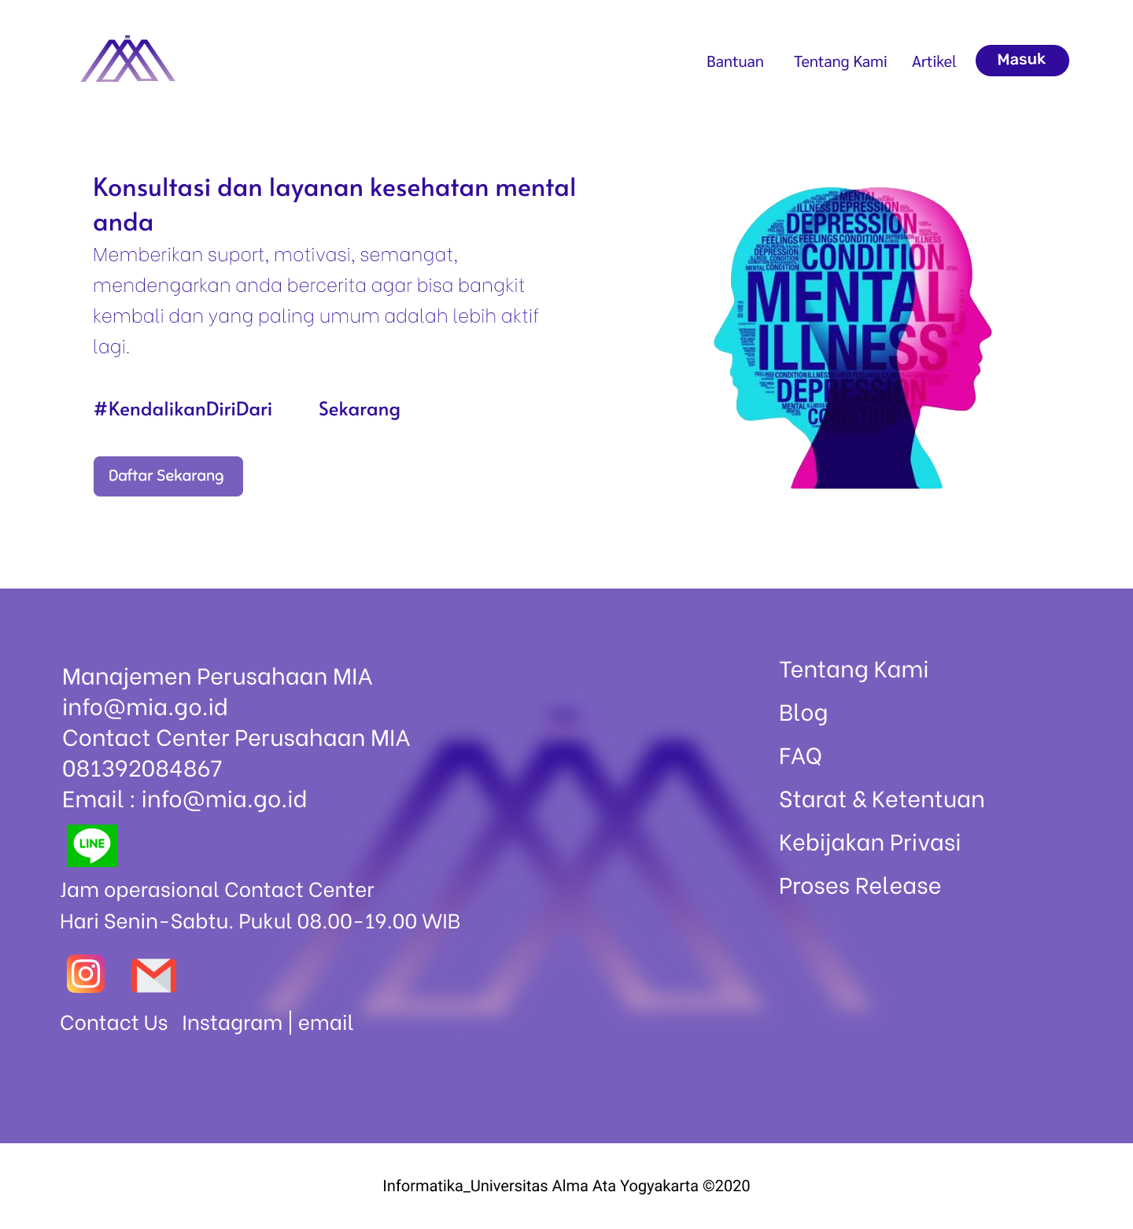
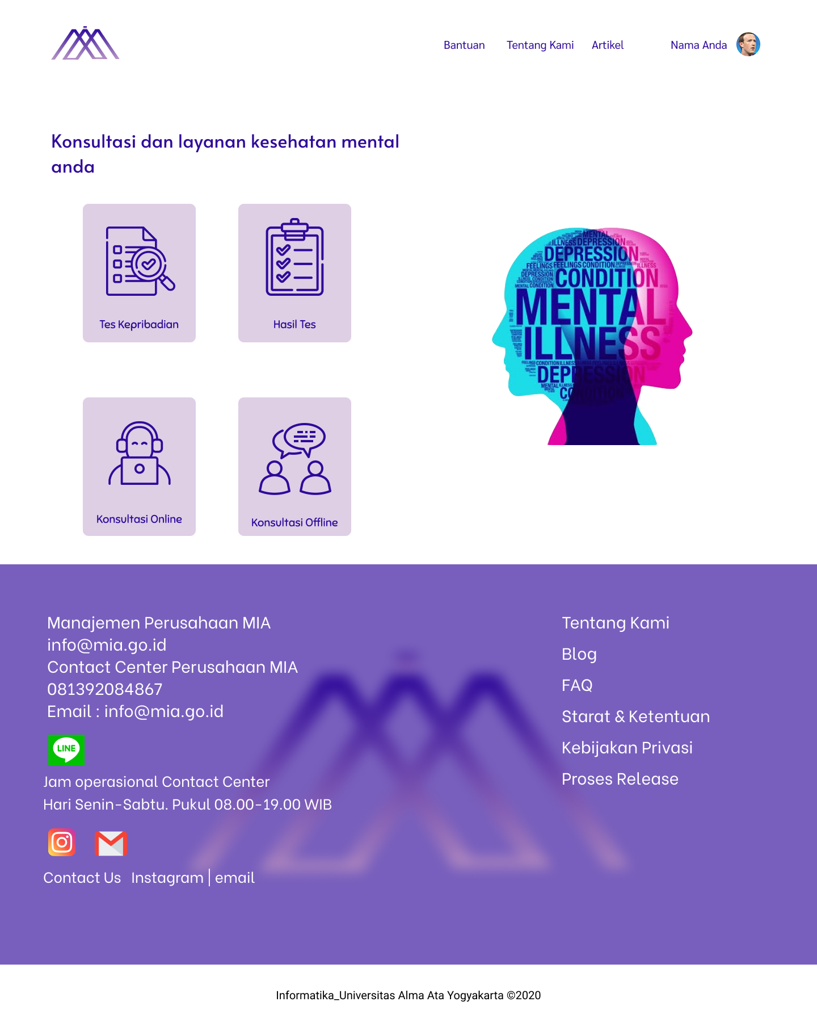
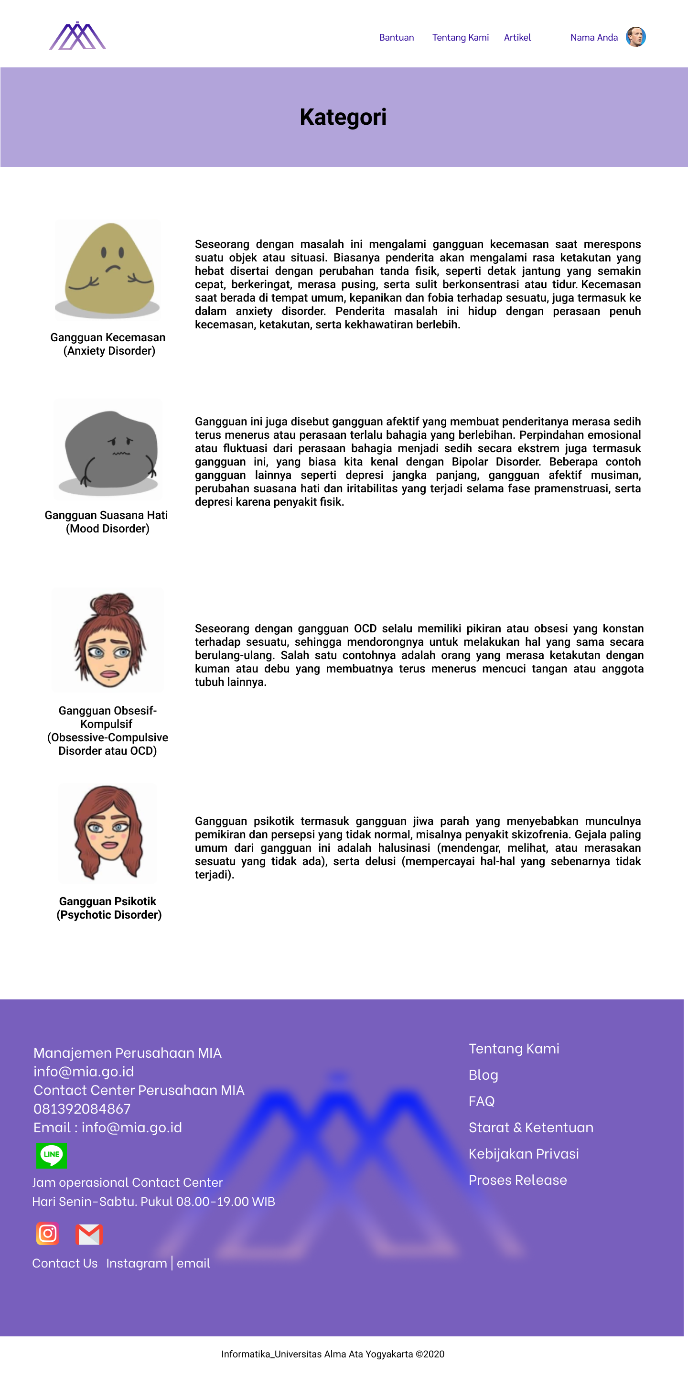
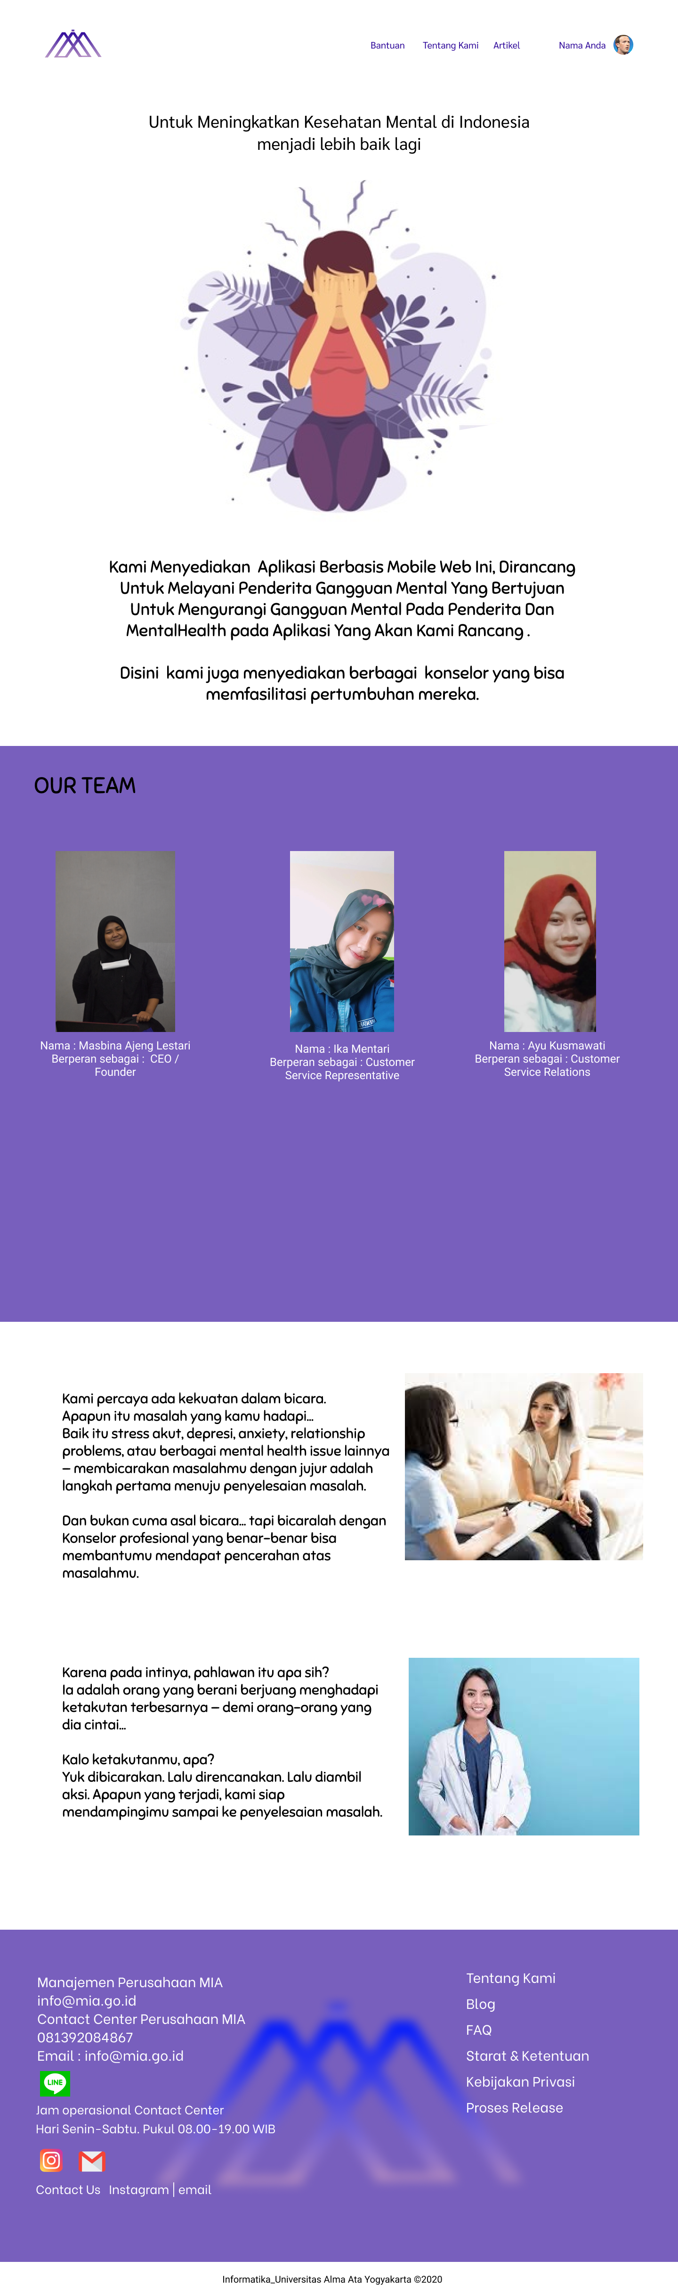
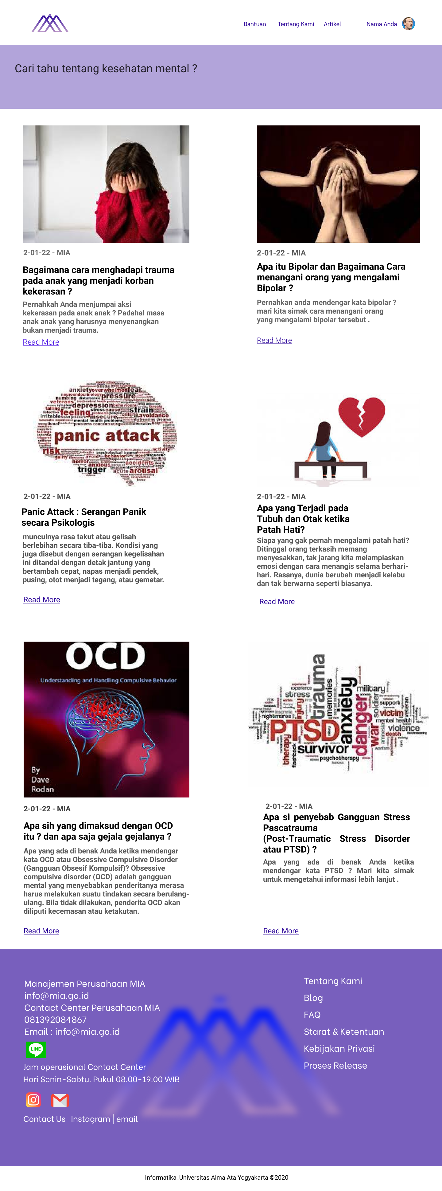
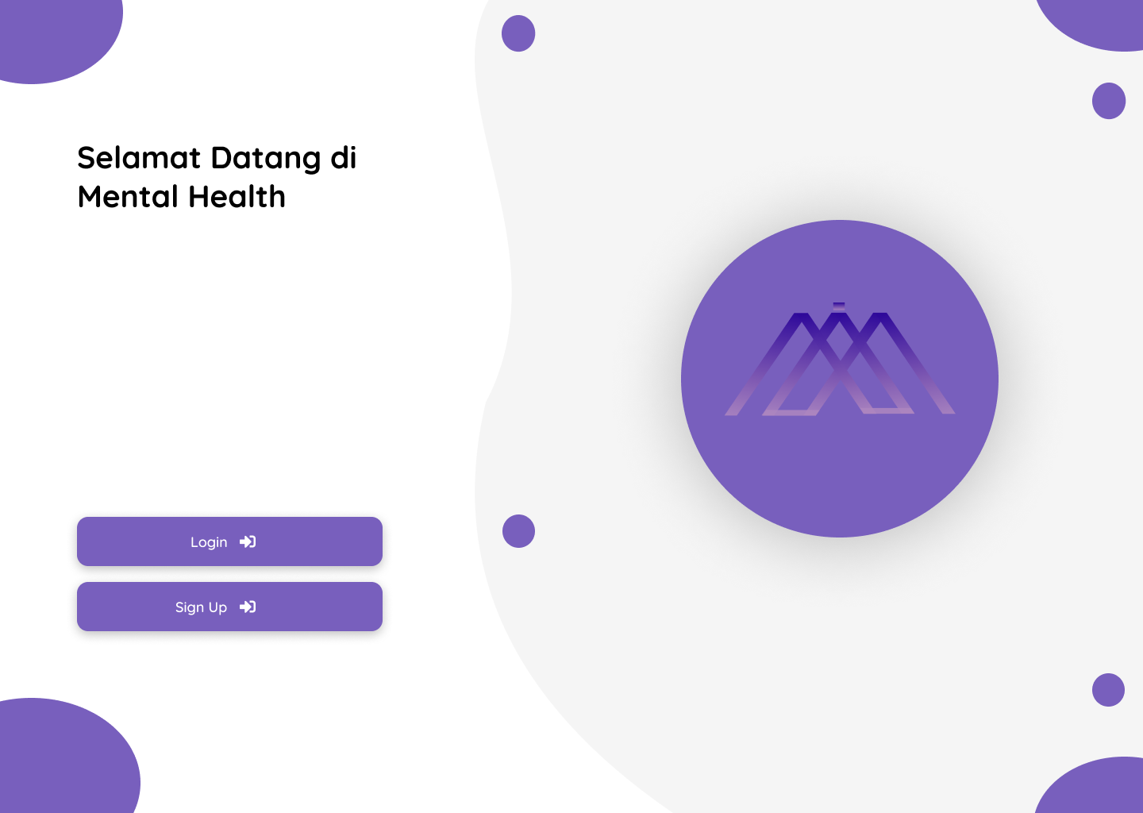
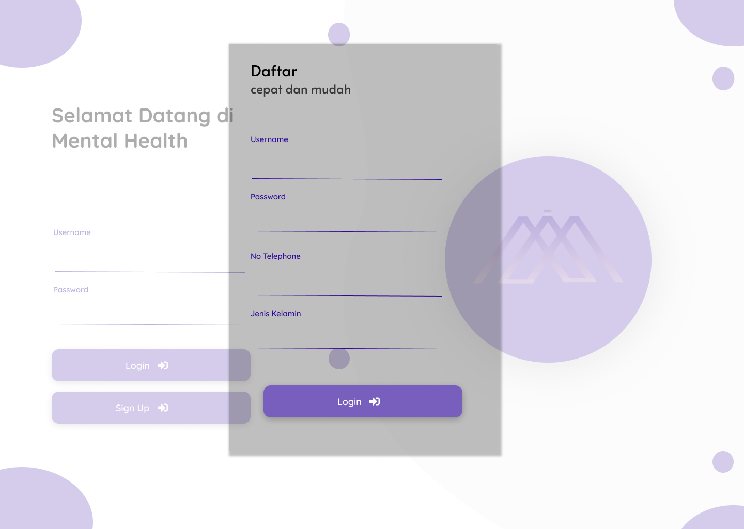
Software mockup

Slide 22
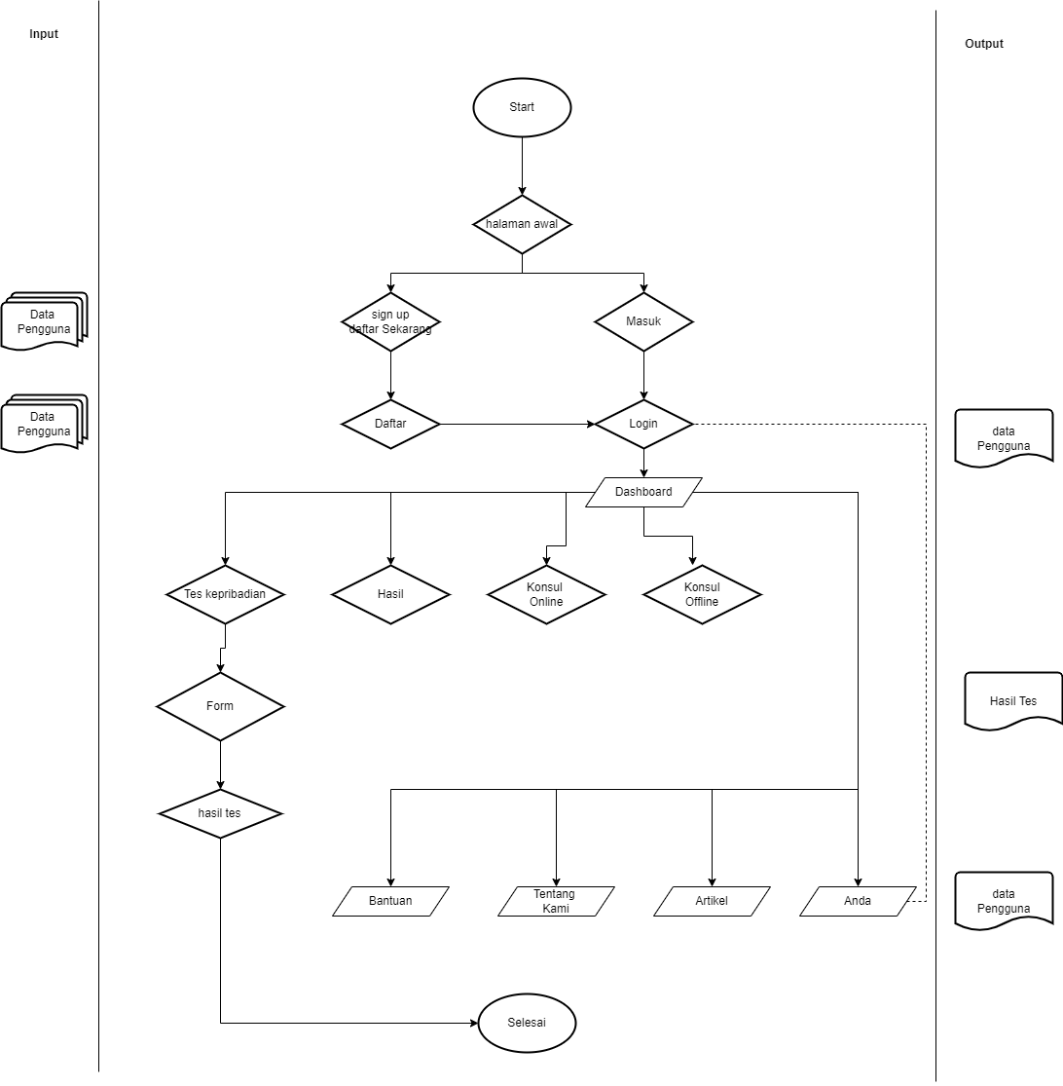
FLOWCHART

Slide 23

Thanks
TIM PM

